Slide 1
Extragerea informației
Ulmanu Cristian IA-182

Slide 2
Extragerea informației
Extragerea informațiilor (IE), recuperarea informațiilor (IR) este sarcina de a extrage automat informații structurate din documente nestructurate și / sau semi-structurate care pot fi citite de mașini și alte surse reprezentate electronic. În majoritatea cazurilor, această activitate se referă la procesarea textului limbajului uman prin procesarea limbajului natural (PNL). Ultimele activități în procesarea documentelor multimedia, cum ar fi adnotarea automată și extragerea conținutului din imagini / audio / video / documente, pot fi considerate ca extracție de informații.
Scopul lucrării este crearea unui soft care ar putea extrage informația din cadrul unui site (articol, rezumat de articol sau keywords)

Slide 3
Instrumente utilizate
Python3
Bibliotecile:
Regex
Requests
BeautifulSoup
NLTK
OS
Rake
DOM

Slide 4
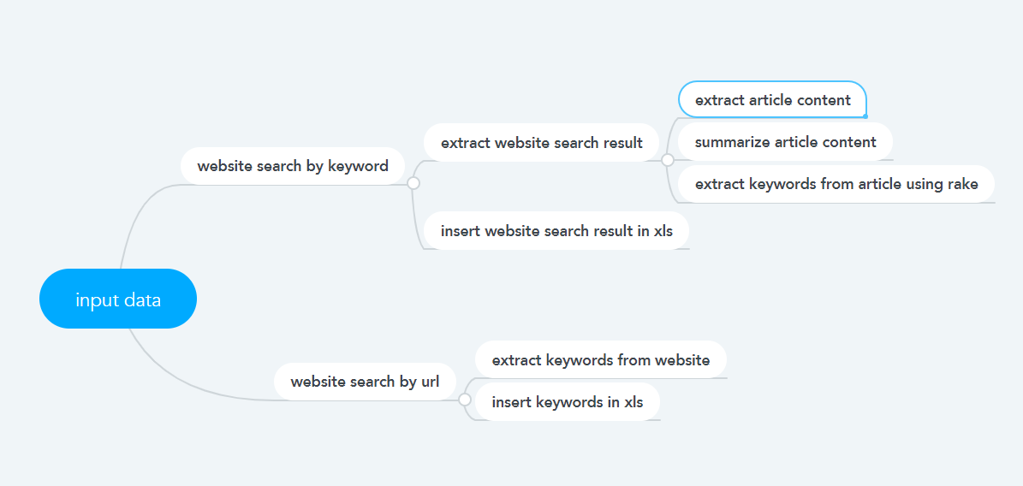

Slide 5
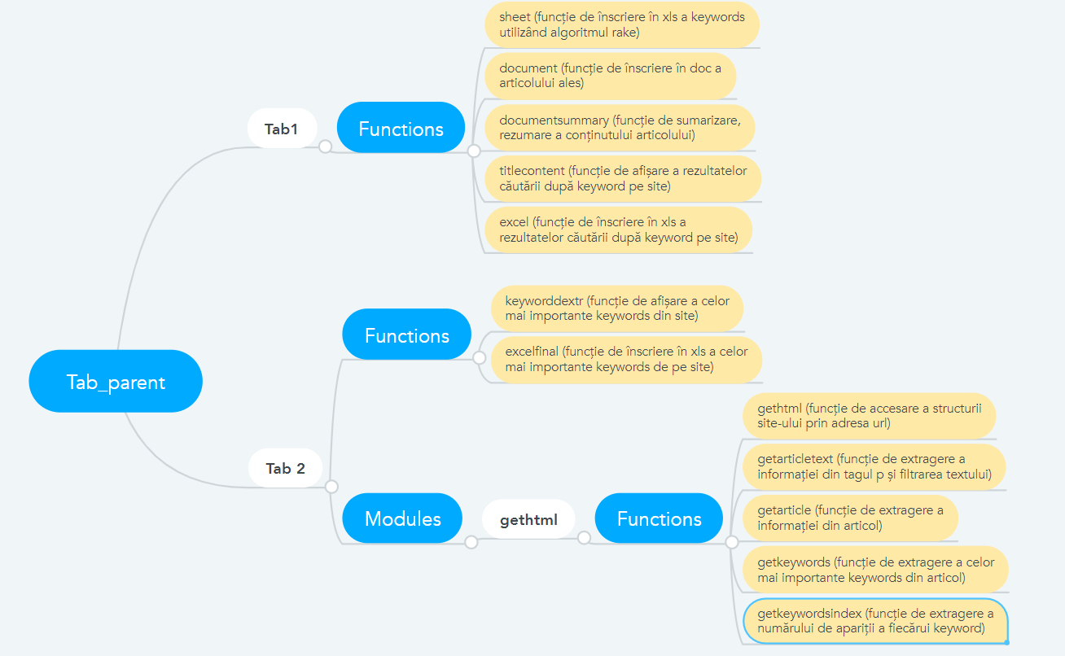

Slide 6
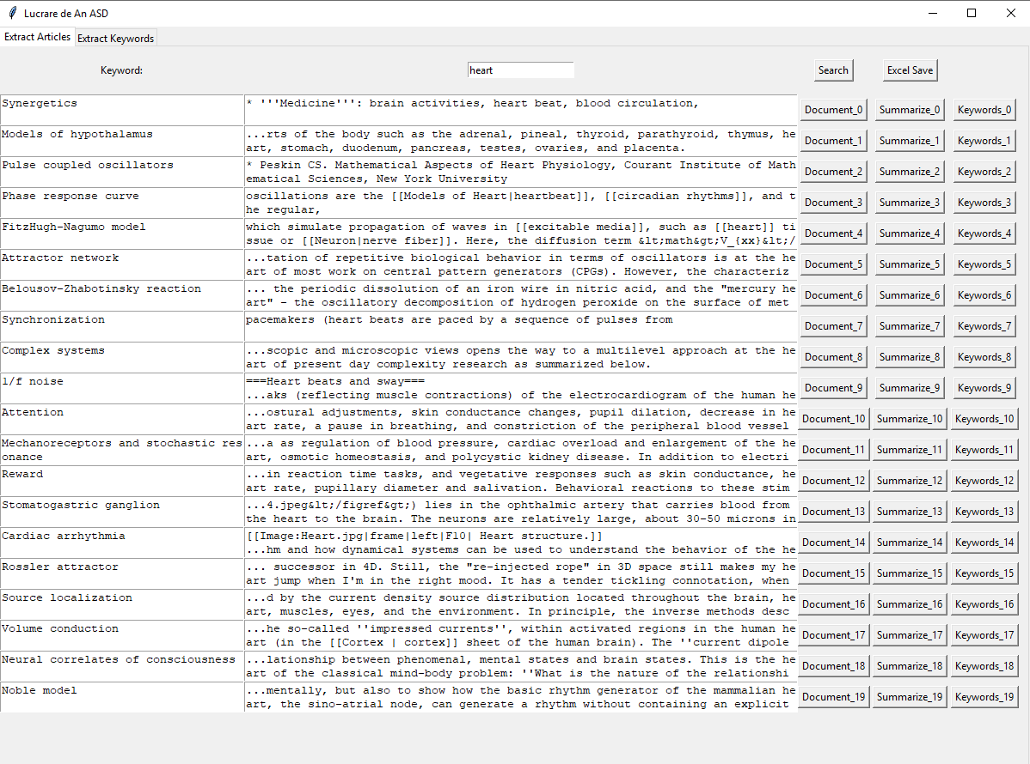

Slide 7
Concluzii
Crearea softului de web scraping permite eficientizarea căutării și preluării datelor din rețaua globală.
Noi putem face rezumatul unui masiv enom de date, putem extrage cuvintele cheie, putem să înscriem informația dorită direct în fișiere pentru ca să o păstram.
Asemenea aplicații ușurează viața și permit la dezvoltarea unor domenii ca data-science deoarece noi putem să mărim volumul de date pe care îl posedăm să-l structurăm și căutările ulterioare vor fi mai reușite.

Slide 8
Bibliografie
https://habr.com/ru/post/280238/
https://towardsdatascience.com/deep-learning-for-specific-information-extraction-from-unstructured-texts-12c5b9dceada
https://www.geeksforgeeks.org/python-text-summarizer/
https://www.airpair.com/nlp/keyword-extraction-tutorial
https://codelingo.wordpress.com/2017/05/26/keyword-extraction-using-rake/
https://habr.com/ru/post/133337/
https://www.tutorialspoint.com/python/python_gui_programming.htm
https://www.homeandlearn.uk/python-database-form-tabs2.html
https://medium.com/@jorlugaqui/how-to-strip-html-tags-from-a-string-in-python-7cb81a2bbf44

